Slide 1
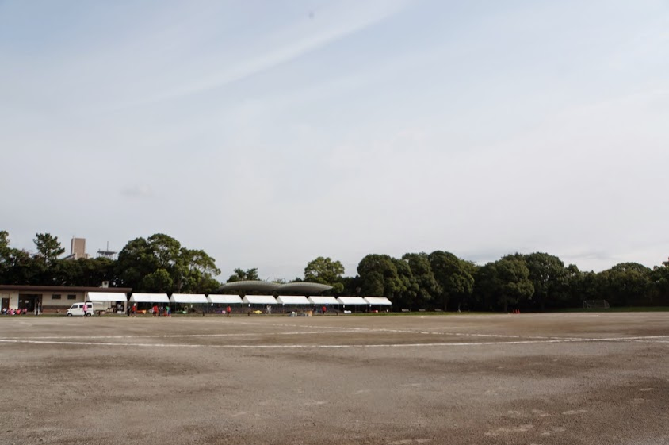
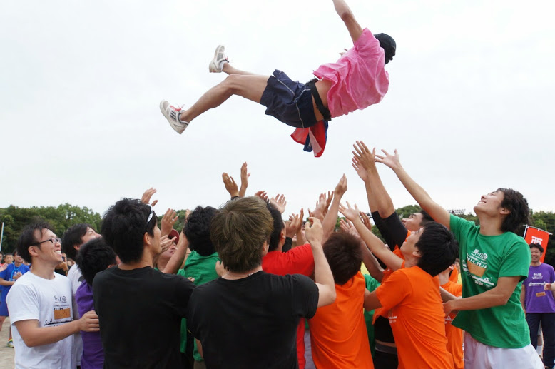
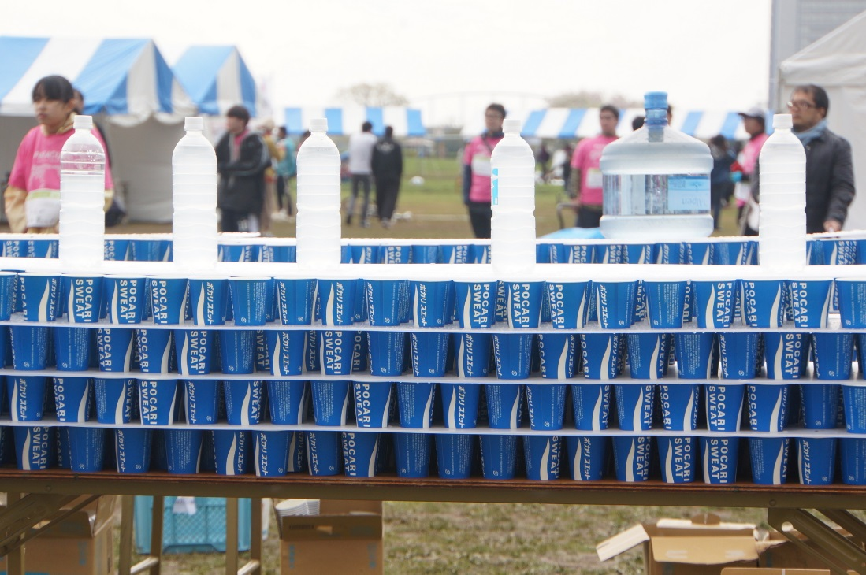
■サブタイトル
写真の幅を12.7cmにして
「最背面に配置」

Slide 2
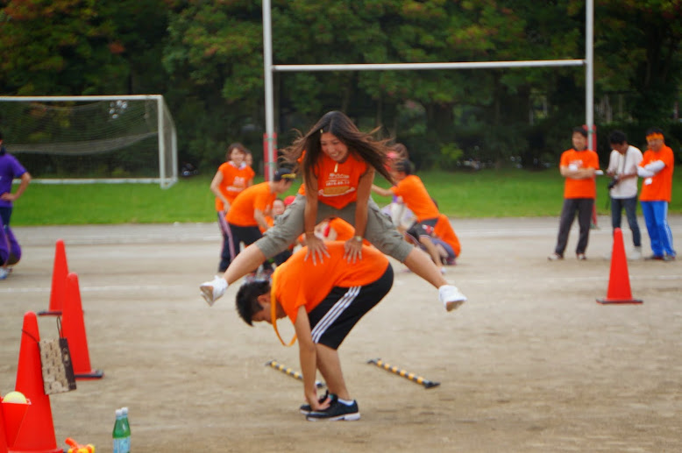
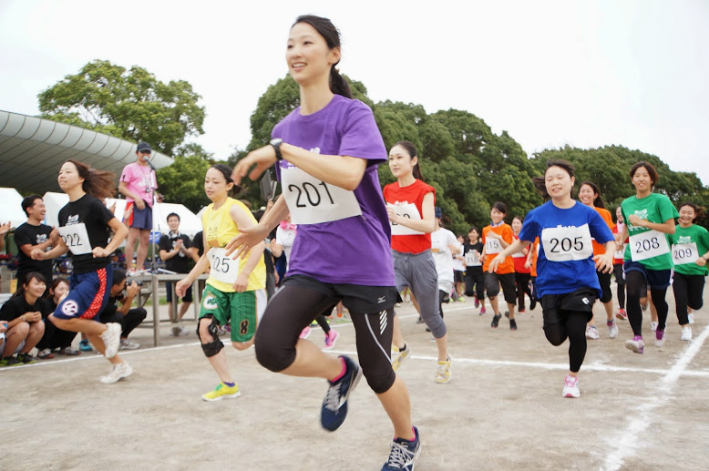
画面切り替えはプッシュ右から
スライド1の右端とスライド2の左端に同じ写真を配置。
スライド端がぴったり同じになるように

Slide 3
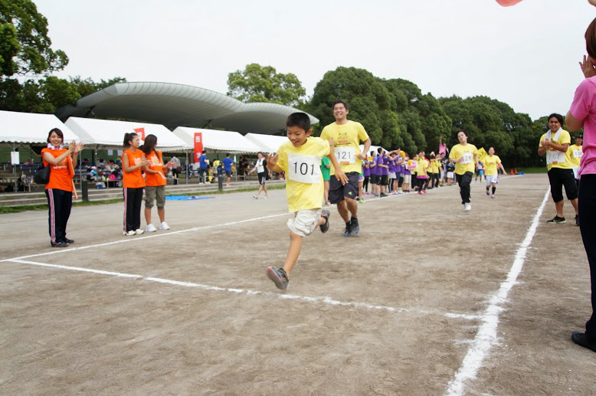
できた？

